Slide 1
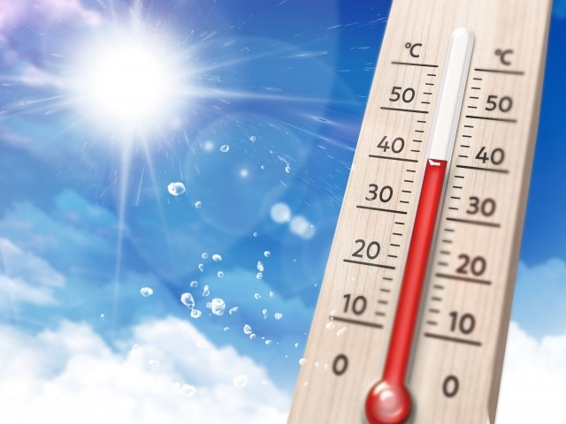
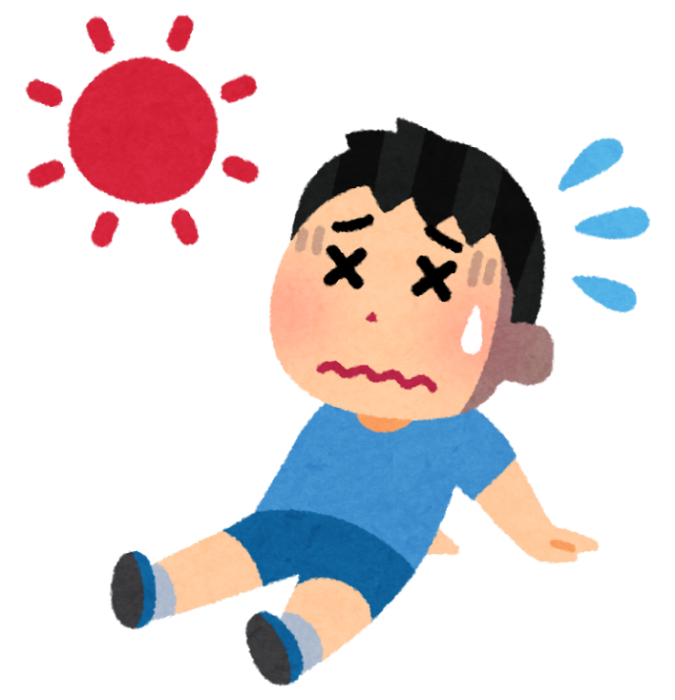
ちきゅうおんだんか
地球温暖化ってなんだろう?
（出前授業用・冬）
ＮＰＯ法人アース・エコ
ＮＰＯ法人神奈川県環境学習リーダー会

Slide 3
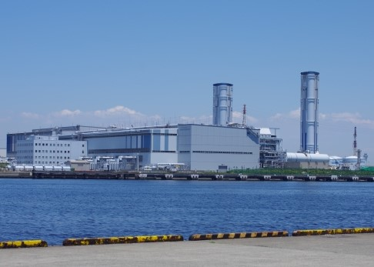
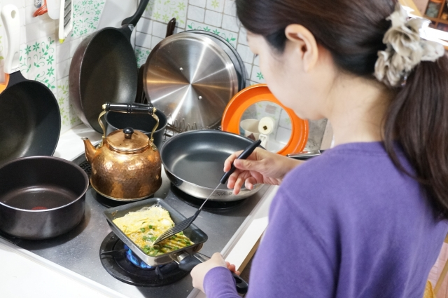
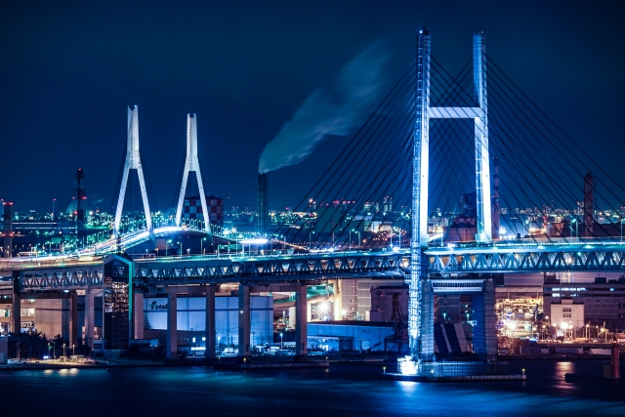
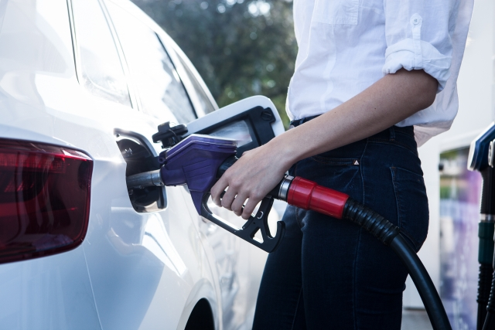
ガス
でんき
電気
ガソリン
Notes:
−便利で快適な生活のため、私たちは毎日たくさんのエネルギーを使っています。▼
−私たちが使っている電気は、大部分が火力発電所で作られて私たちの家庭に届きます。
−火力発電では天然ガスや石炭を燃やし、その力を使って電気を作っています。▼
−ほとんどの車はガソリンを使って走りますが、ガソリンは石油から作られます。▼
−お家で料理をしたり、お風呂やお湯を沸かすときに使うガス。ガスも天然ガスから作られます。▼

Slide 4
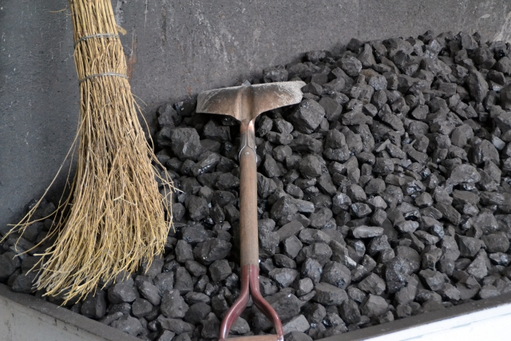
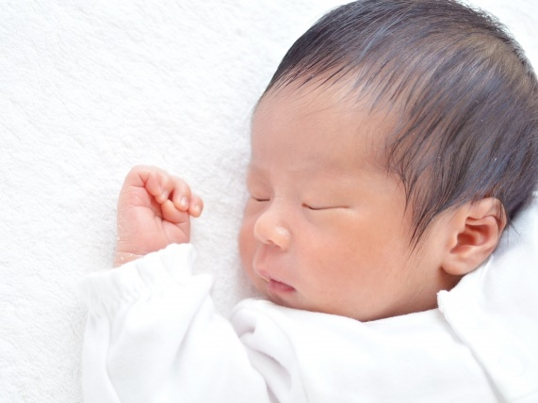
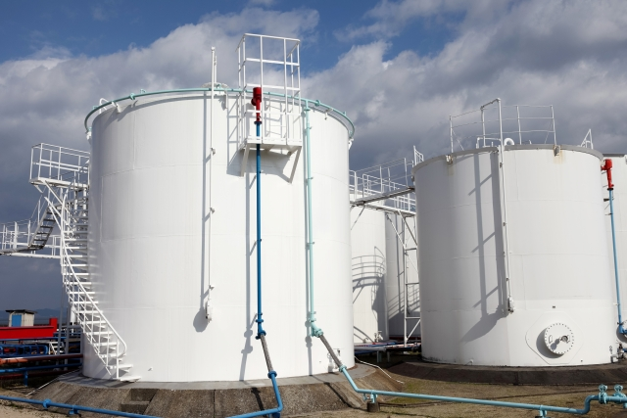
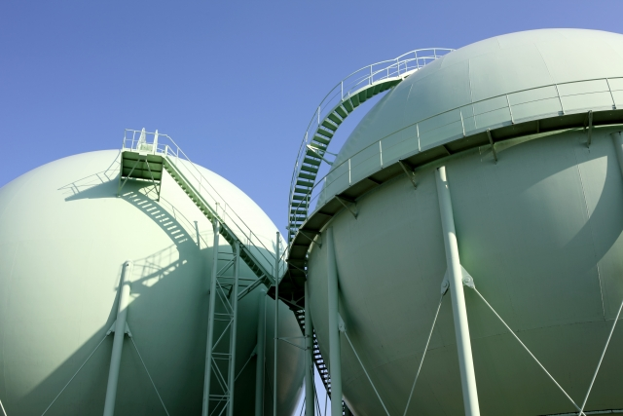
せきたん
石炭
せきゆ
石油
てんねん
天然ガス
Notes:
−石炭や石油、天然ガスは化石燃料とも呼ばれ、はるか昔に自然に作られた地下資源です。
−今と同じように使い続けると、石油、天然ガスは50年、石炭は130年ほどで使い切ってしまう、と言われています。▼
−私たちが資源を使い切ってしまったら・・・私たちの子どもや孫の世代、更にその先の世代の人たちは、どうなるでしょうか。
−あとの世代の人たちに、少しでも多くの資源を残さなければなりません。
−・・・大量にエネルギーを消費し続けることで、地球環境にもいろいろな影響を与えています。▼

Slide 5
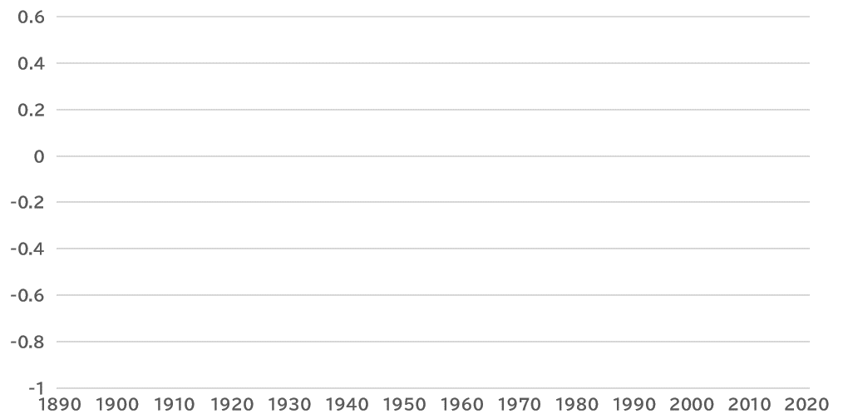
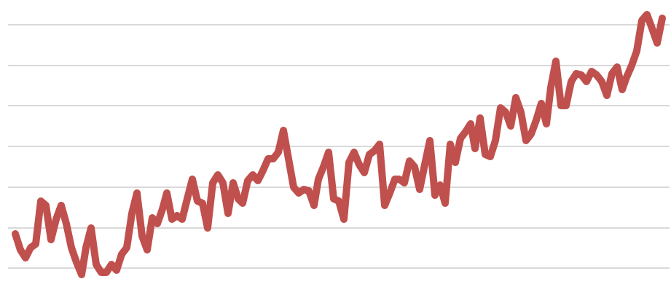
世界の年平均気温偏差（℃）
ちきゅうおんだんか
地 球 温 暖 化
にさんかたんそ
二 酸 化 炭 素
気温偏差（℃）
データ：気象庁ホームページより
Notes:
−このグラフは、130年前から最近までの、地球全体の気温の変化を示しています。▼
−特に1980年頃から、気温がどんどん上がってきていることがわかります。▼
−これが「地球温暖化」と言われる現象です。地球温暖化の原因のひとつとして、▼
−「二酸化炭素」が関係している、と言われています。▼

Slide 6
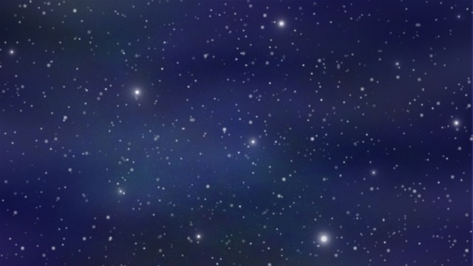
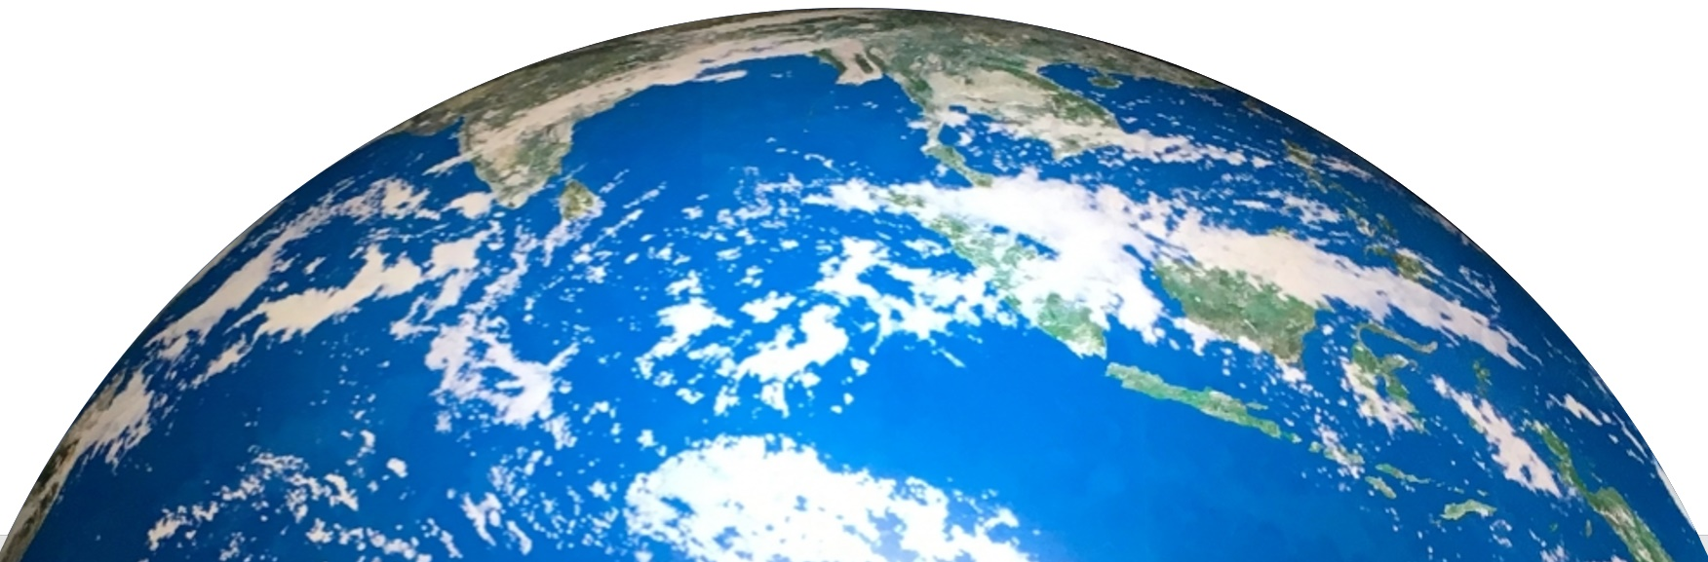
たいき
大 気
Notes:
−私たちの住む地球は、周りを「大気」と言われる空気の層で囲まれています。▼
−地球は太陽の光で温められています。▼

Slide 7
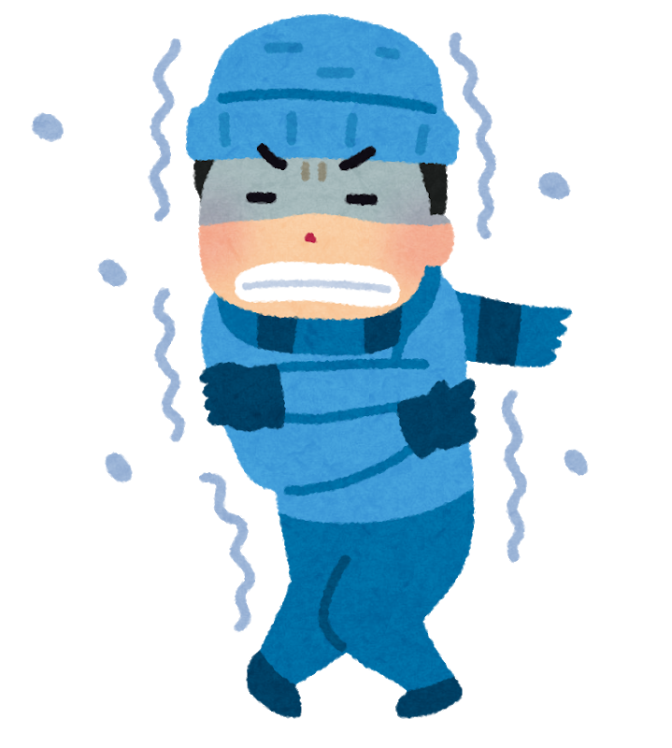
+20℃
0℃
-20℃
-18℃
Notes:
−空気の層がないと温められた熱は全部宇宙に逃げていき、▼
−地球の温度は平均マイナス18度くらい。▼
−皆さんのおうちの冷蔵庫の、冷凍庫の中くらいの温度です。▼

Slide 8

おんしつこうか
温室効果
+20℃
+20℃
+15℃
0℃
0℃
-20℃
-18℃
-20℃
Notes:
−でも地球には大気があり、その中の二酸化炭素などのガスの働きで、熱が逃げにくくなっています。▼
−おかげで地球の温度は平均15度くらい、とても快適な気温です。▼
−二酸化炭素などによるこの作用は「温室効果」と言われます。▼
−地球に暮らす生き物にとって、二酸化炭素はとても大切ですが、多くなりすぎても困ります。▼

Slide 9

+20℃
0℃
-20℃
Notes:
−ますます熱が逃げにくくなり、地球の温度が上がる・・・、これが地球温暖化です。▼

Slide 10
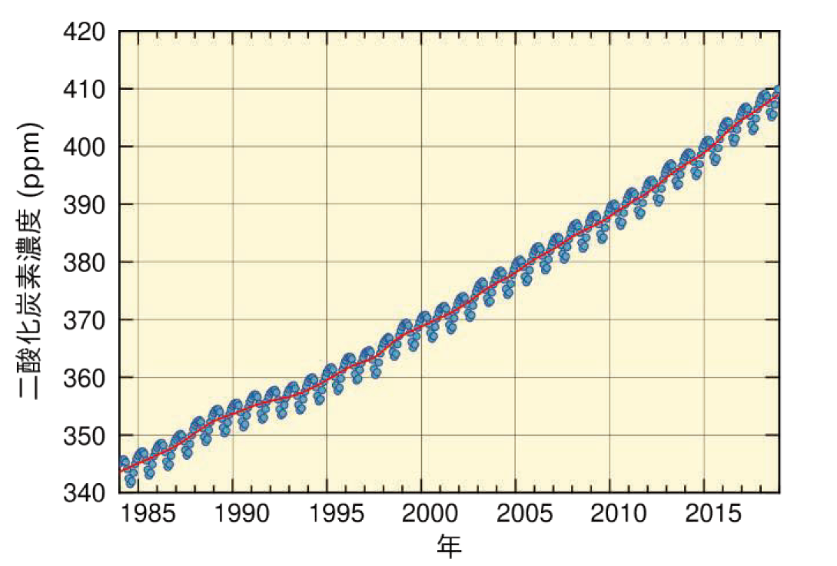
気象庁「気候変動監視レポート2019」より
Notes:
−・・・今、大気中の二酸化炭素はどんどん増えています。
−その原因は私たちの暮らし方にあります。▼

Slide 11
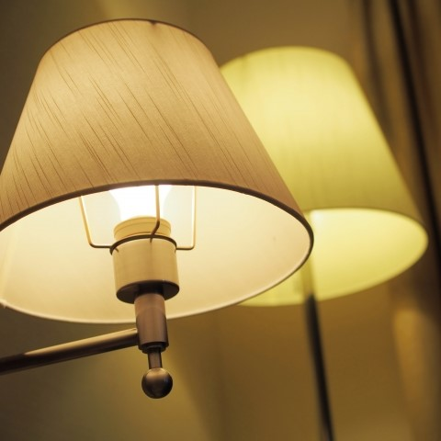
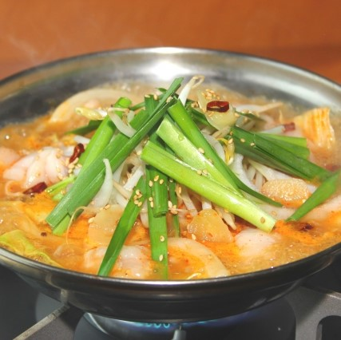
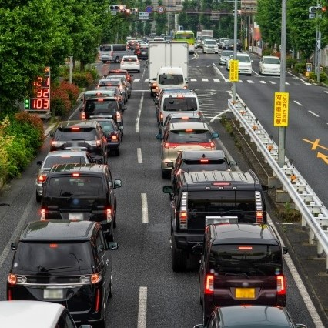
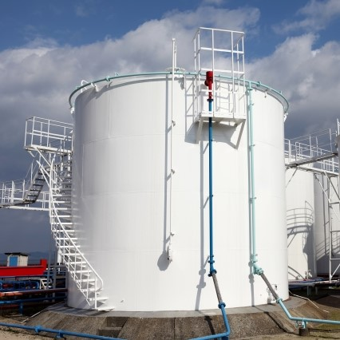
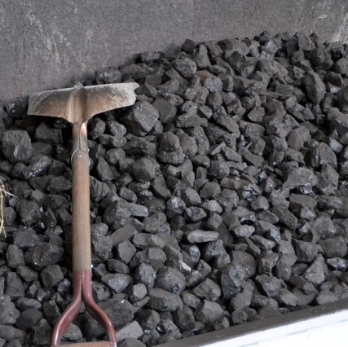
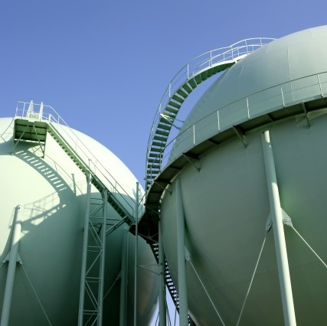
でんき
電気
ガス
ガソリン
せきゆ
石油
せきたん
石炭
てんねん
天然ガス
Notes:
−便利で快適に暮らすために、電気やガスを使ったり、車に乗ったり・・・、私たちはたくさんのエネルギーを使っていますが、これが二酸化炭素を増やす原因のひとつなのです。▼
−エネルギーを得るために使う石油や石炭、天然ガス。これらは燃やすとたくさんの二酸化炭素が出ます。
−・・・このまま温暖化が進むと、どうなるでしょう。▼

Slide 12
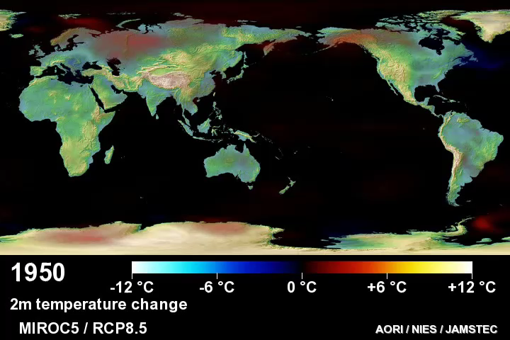
Notes:
−温暖化の原因には、まだ解明されていないこともあるので、将来を予想するのはとても難しいのですが・・・、
−これは、スーパーコンピューターを用いたシミュレーションにより、気温の変化を予想した画像です。
−過去から現在、そして未来、地球上の気温がどのように変化するかを色で示します。
−ふだんより気温が低いところは青い色、高いところは赤から黄色で示しています。▼
−ここからは未来の予想です。
−もしも、温暖化を防ぐために必要な対策を何もおこなわず、私たちが、今まで通りの暮らしかたを続けていたら、どのようになるかを予想しています。
−今のまま何も手を打たないと、2100年頃には今より、最悪で4.8度も気温が上がるかも知れない・・・、そういう予想もありますが、そんなに暑くなったらたいへんです。▼

Slide 13
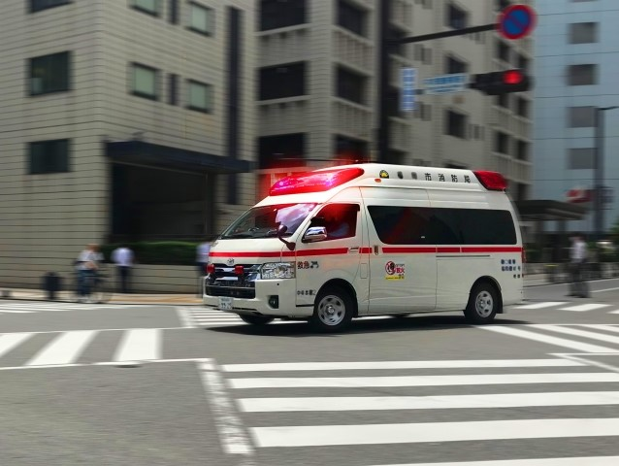
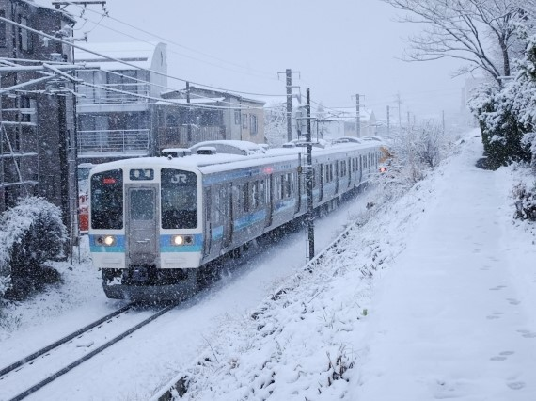
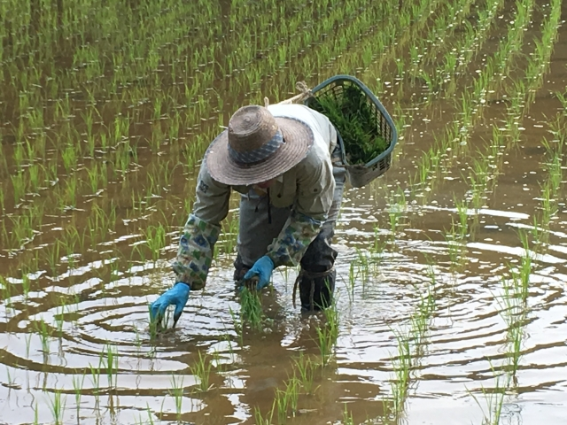
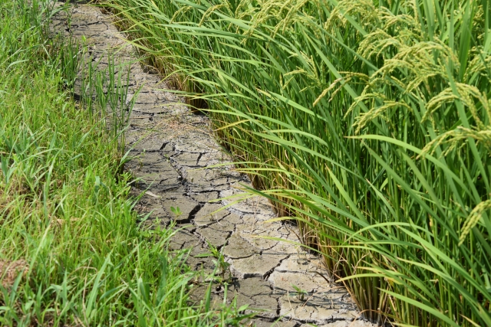
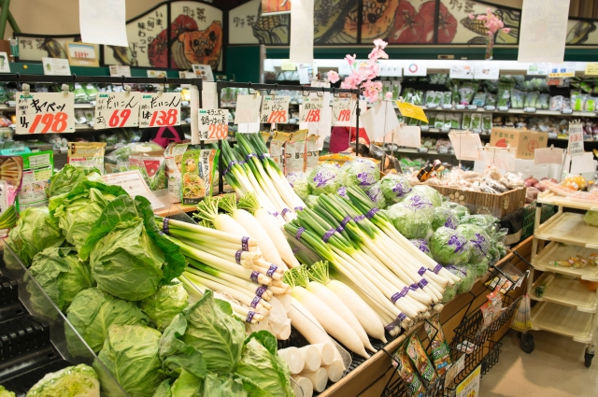
ねっちゅうしょう
熱 中 症
みずぶそく
水 不 足
しょくりょうぶそく
食糧不足
Notes:
−特に、夏の気温が今より暑くなると、熱中症にかかる人が増えることが心配です。▼
−冬は、温暖化によって過ごしやすくなると思うかもしれませんが、降る雪の量が少なくなると、田植えのときに必要な水が足りなくなるなど、水不足になるかも知れません。▼
−気温の変化により、お米や野菜など、食物の育ち方が悪くなるとも言われていて、食糧不足が心配です。▼

Slide 14
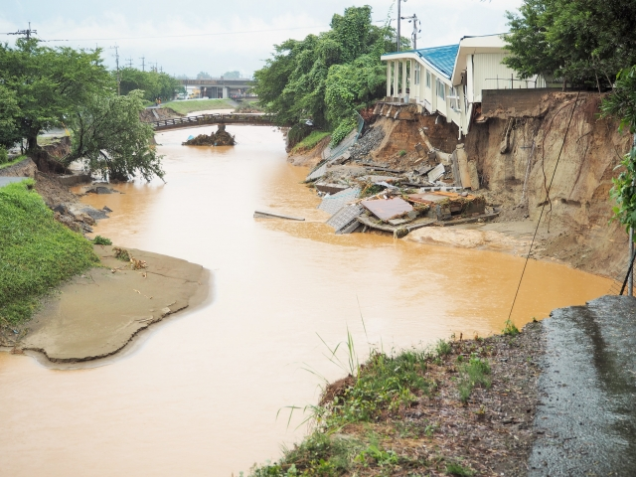
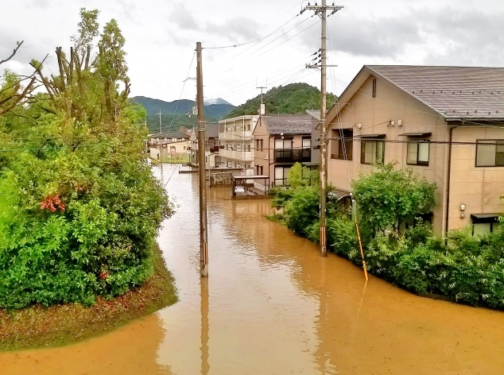
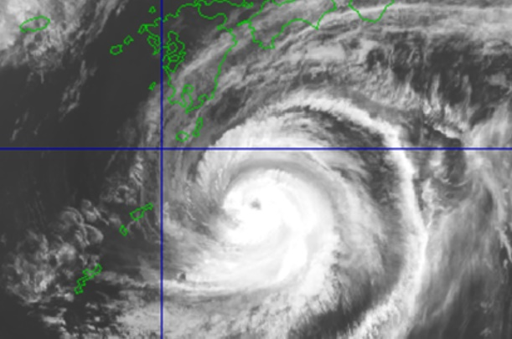
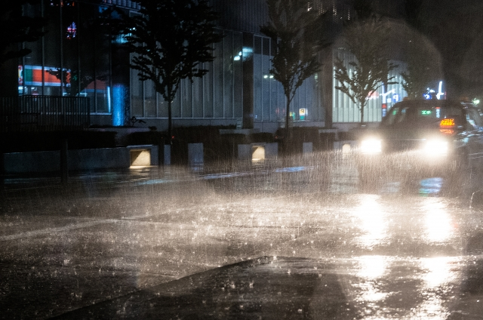
どしゃ
土砂くずれ
こうずい
洪 水
いじょうきしょう
異常気象
たいふう
台 風
おおあめ大 雨
Notes:
−最近、異常気象という言葉をよく聞きます。▼
−土砂崩れや洪水などの災害の原因は、台風や集中豪雨による大雨です。▼
−台風や集中豪雨がおきるのは温暖化のせいではありませんが、被害が大きくなっている理由のひとつに、温暖化があるといわれます。
−・・・それでは、私たちはどうしたらいいでしょうか。▼

Slide 15
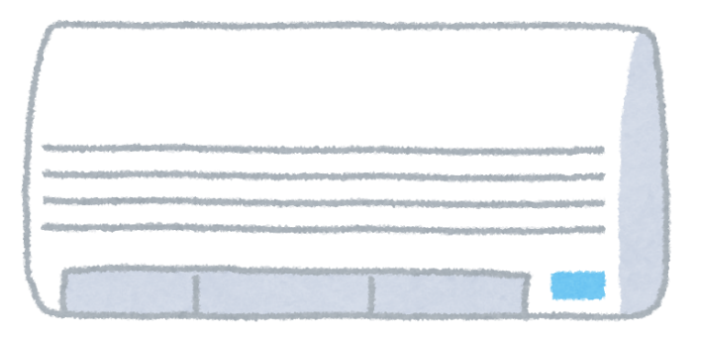
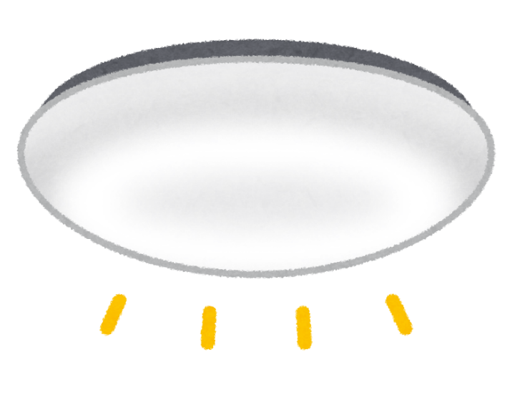
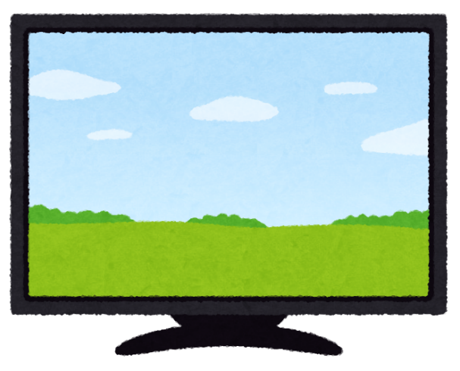
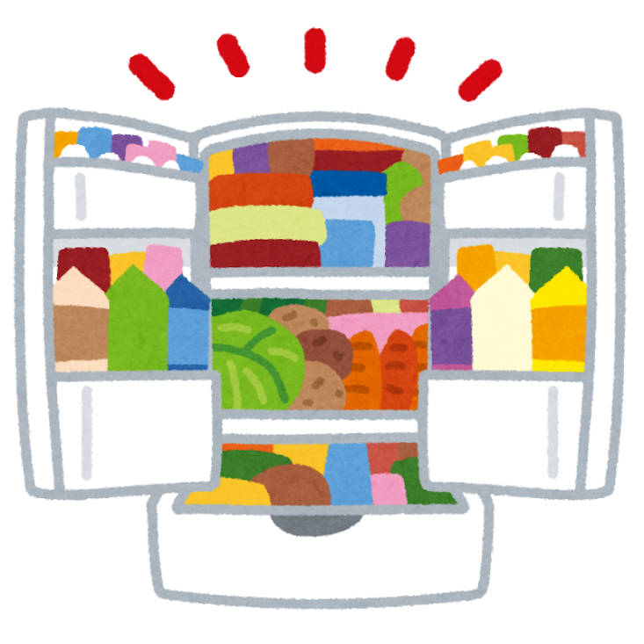

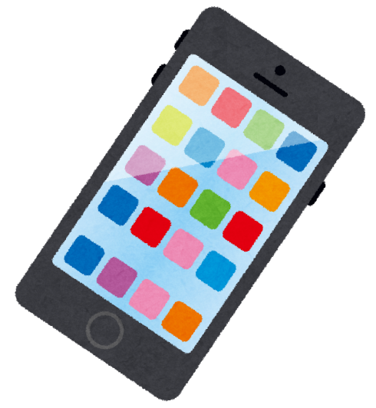
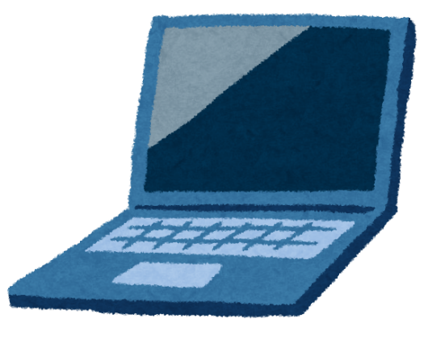
でんき
電気
ガス
ガソリン
エアコン
あかり
テレビ
しょう
省エネルギー
しょう
省エネ
れいぞうこ冷蔵庫
パソコン
スマホ
Notes:
−電気、ガス、ガソリンなど、エネルギーを使うことが二酸化炭素を増やす原因です。
−それなら、電気、ガス、ガソリンを使うのをいっさいやめればいいのでしょうか。▼
−私たちは食べ物を保存するために冷蔵庫を使っています。▼
−パソコンやスマホ、テレビは、大切なことをたくさん私たちに教えてくれます。▼
−暑いとき、寒いときには、エアコンなどをつけて部屋の温度を調節しています。▼
−夜になって暗くなると、あかりをつけて部屋を明るくしてすごします。
−今の私たちのくらしは、電気がないと成り立ちません。▼
−でも、電気、ガス、ガソリンなどの使い方を良く見ると、ずいぶんムダな使い方をしていることに気づきます。
−使わなければいけないところはきちんと使い、ムダな使い方は少しでも減らしましょう。▼
−これを「省エネルギー」、短く「省エネ」といいます。省エネって、聞いたことありますよね。
−・・・それでは、どんなことに気をつければいいでしょうか。▼

Slide 16
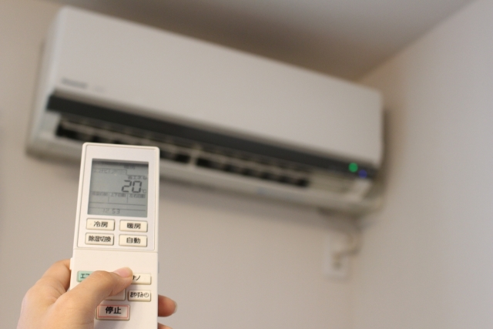
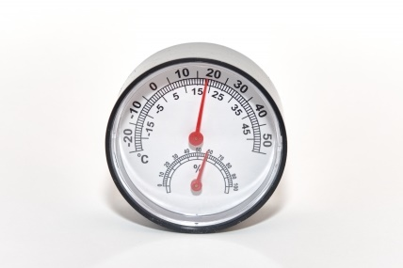
だんぼう おんど ど
暖房の温度は20度をめやすに
エアコン
Notes:
−暖房の温度は20度を目安に、これより高くなり過ぎないように気をつけましょう。
−エアコンのリモコンの設定表示や、自分の感覚だけに頼らないで・・・▼
−温度計を部屋に置いて、これを見て温度を調節しましょう。
−感染症を防ぐために、換気にも気をつけましょう。▼

Slide 17
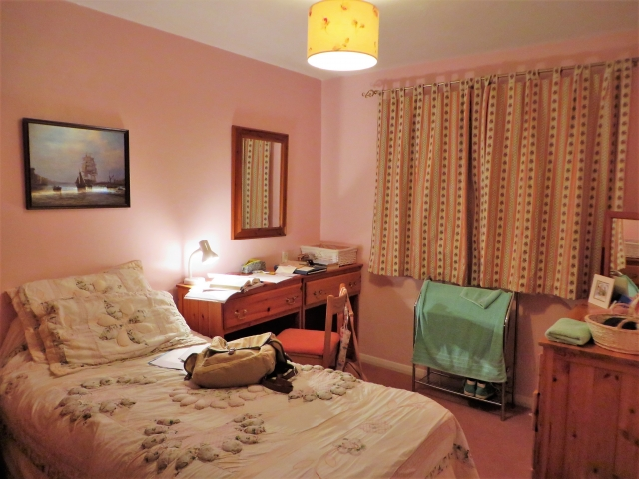
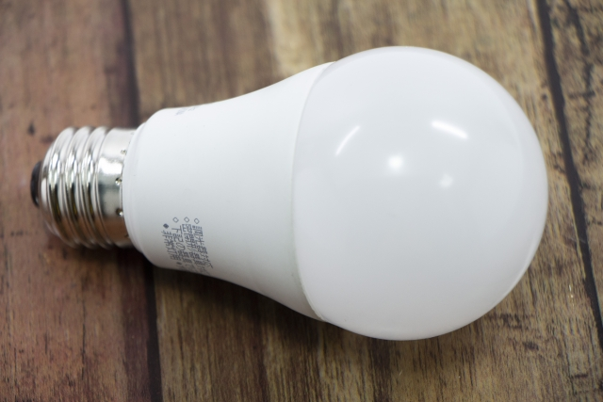
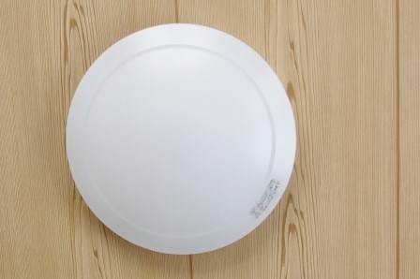
だれ へや け
誰も人のいない部屋のあかりは消す
LEDランプ
しょうめい
LED照明
Notes:
−だれも人のいない部屋にあかりがついていたら、こまめに消すようにしましょう。▼
−ふつうの電球をLEDランプにかえたり・・・▼
−蛍光灯を器具ごと、LED照明に替えることでも、たくさんの省エネができます。▼

Slide 18
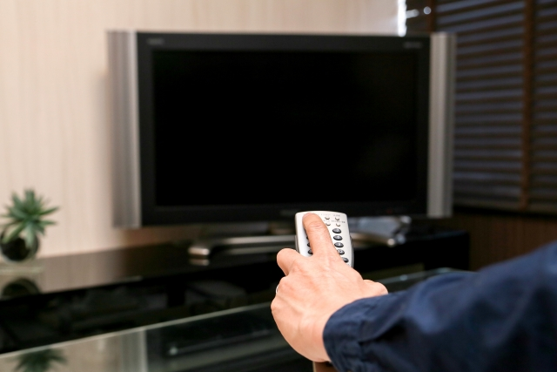
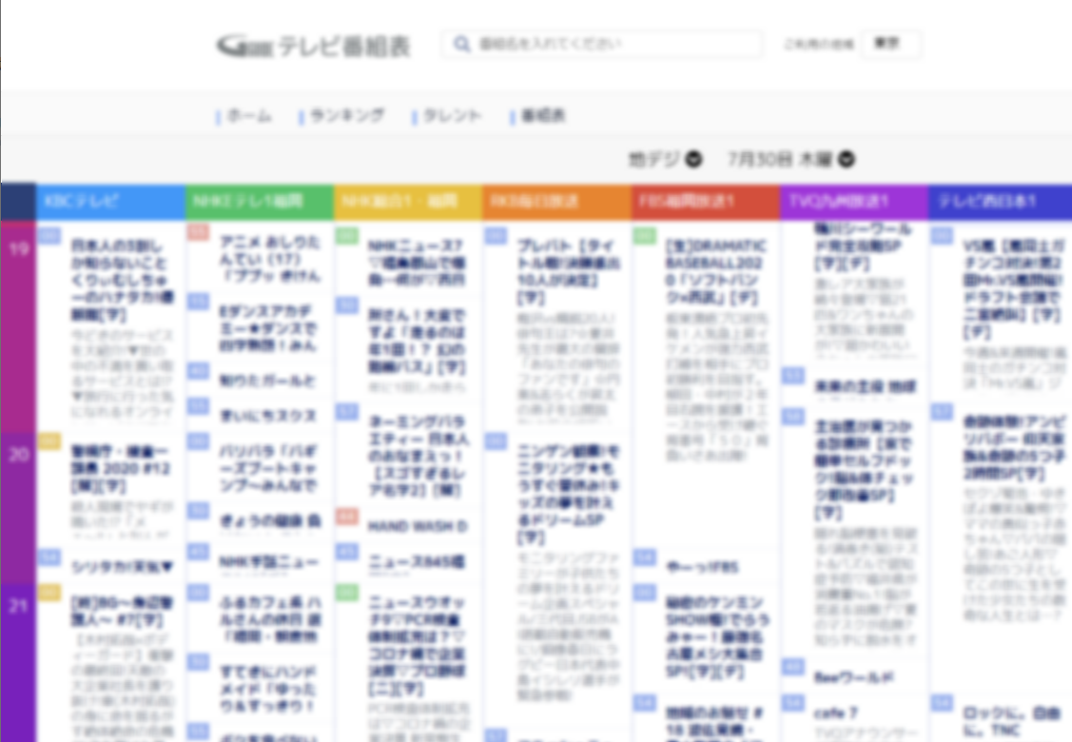
だれ み け
誰も見ていないテレビは消す
Notes:
−誰も見ていないのに、テレビがつけっぱなしだったら、こまめに消しましょう。▼
−番組表を見て、見たい番組を決めておきましょう。
−番組を見おわったら、すぐにテレビを消すようにして、だらだら続けてテレビを見るのはやめましょう。
−テレビを見る部屋の明るさを、少し暗めにするだけでも、テレビが使う電気の量が減って、省エネになります。▼

Slide 19
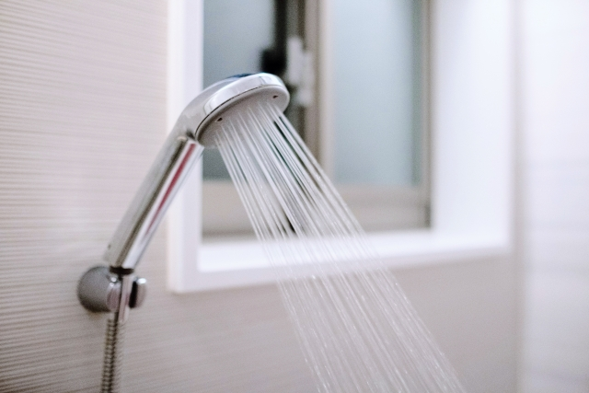
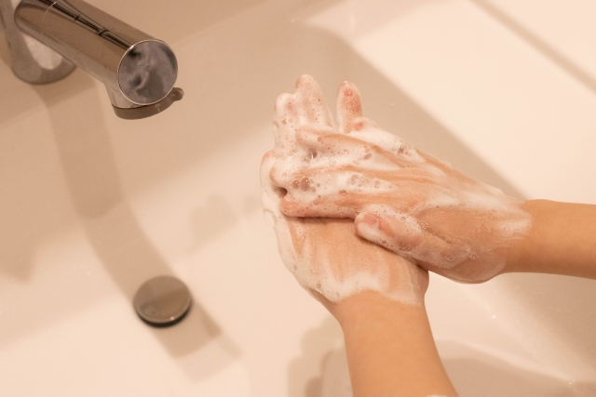
すいどう と
水道やシャワーはこまめに止める
Notes:
−感染症を防ぐために、こまめに手を洗ったり、外から帰ったらシャワーを浴びて清潔にすることは大切です。▼
−でも、石鹸をつけて手や体をこすって洗っているあいだ、水道やシャワーを出しっぱなしにしている人はいませんか。
−こまめにとめるように気をつけましょう。▼

Slide 20
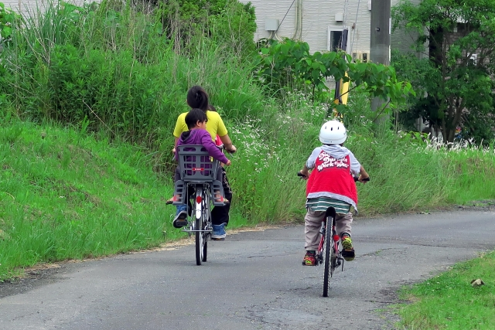
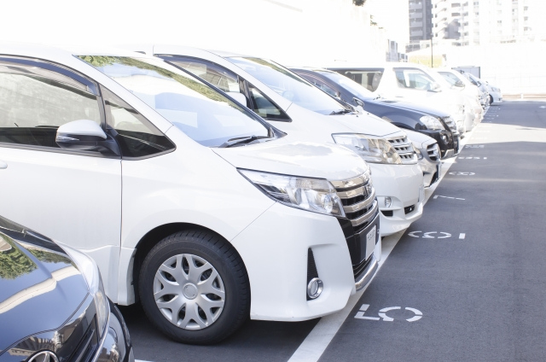
じどうしゃ ある じてんしゃ
自動車より、歩き、自転車
Notes:
−毎日の買い物など、近所に出かけるときは、自動車はなるべく使わないようにして・・・▼
−歩いたり、自転車で行くようにしましょう。
−運動になり、健康のためにもなります。▼

Slide 21
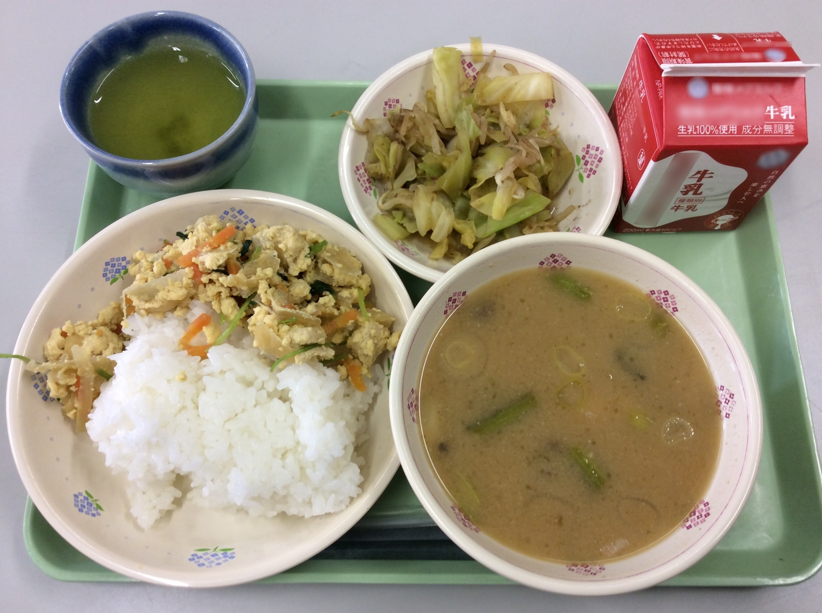

た のこ
食べ残しをしない
Notes:
−食事は、好ききらいをせず、出されたものは残さず食べるようにしましょう。▼
−食べ残しをすると、生ごみを増やすことになります。▼

Slide 22



か もの も
買い物にはマイバッグを持っていく
Notes:
−最近、スーパーやコンビニなどでは、お金を払わないとレジ袋を貰えないようになりました。▼
−出かけるときには、かならずマイバッグを持って出るのを、習慣にしましょう。▼
−レジ袋やペットボトル、ストローなど、一度使っただけで捨ててしまうプラスチック製品は、なるべく使わないようにしましょう。
−プラごみを捨てるときには、ルールにしたがってきちんと分別して、回収に出すようにしましょう。▼

Slide 23

みぢか しょう
身近なことから省エネをはじめよう
しょう しゅうかん み
省エネを習慣として身につけましょう
しょう つづ たいせつ
省エネをずっと続けることが大切
Notes:
−このように、私たちの生活の中で、身近にある簡単なことから、省エネを始めましょう。
−自分一人でもできますが、なるべくおうちの人などに呼びかけて、多くの人と一緒に省エネに取り組みましょう。
−その方が省エネの効果が大きくなるだけでなく、やっていて楽しくなるし、長続きすることになります。▼
−省エネをずっと続け、習慣として、身につけるようにしましょう。▼
−省エネはずっと続けることが大切です。▼

Slide 24


しょう はじ
省エネを始めましょう
Notes:
−私たちの子どもや孫の世代、更にその先の世代の人たちのために、少しでも良い環境の地球を残すためにも・・・▼
−さあ、今すぐ省エネを始めましょう。▼

Slide 25
おわり
省エネチェックシートに記入して
自分の省エネ目標を決めよう

